Slide 1
Git基础教程

Slide 2
概要
Git是什么，为什么用Git
Git和SVN的区别
Git流程
安装Git
配置Git
Git通用开发流程
常用命令

Slide 3
Git是什么，为什么用Git
1.开源的代码管理软件
2.分布式版本控制系统
和svn cvs相比 有下面的好处：
如遇服务器宕机，整个协同工作无法进行，因为此时无法进行代码更新提交，当然也不能checkout最新代码
如果服务器数据丢失，整个版本数据也将丢失，除非刻意为版本管理服务器备份
而git可以方便地在本地进行版本管理，就如同在你本地有一个版本管理服务器一样。你可以选择在合适的时候将本地版本推送到统一的版本管理服务器。

Slide 4
Git和SVN的区别
GIT是分布式的，SVN不是
GIT分支和SVN的分支不同，GIT创建分支几乎零成本。
GIT没有一个全局的版本号，而SVN有
GIT的内容完整性要优于SVN
1）SVN管理的对象是文件，Git管理的对象是仓库。
2）SVN是集中式代码管理系统，几乎所有的操作都需要服务器的的参与，Git是分布式代码管理系统，大部分的操作都在客户端本地完成，只有少数的操作需要服务器的的参与（pull，push，fetch，clone）。
3）SVN的分支信息，历史记录，标签都在服务器上，Git几乎所有的信息都在客户端。
Notes:
分支：SVN的分支，仅仅是一个URL拷贝。在处理分支合并的时候，效率不高。git的分支则更加方便，任何一分支的创建，仅仅是保存一个41字节的指针而已。在git中，创建分支是很廉价的，并且，对于分支的合并也是很容易。
版本：全局版本 VS 全球版本 SVN的版本号应该叫修订版本号。因为他是针对一次提交，并不是某个文件的版本。并且以数字来作为版本号，递增。git的版本号 是一串SHA-1 散列的字符串。这个散列是针对文件内容，并且发生碰撞的几率可以是微乎其微。即使全球的人一起工作，也很难产生一个冲突。

Slide 5
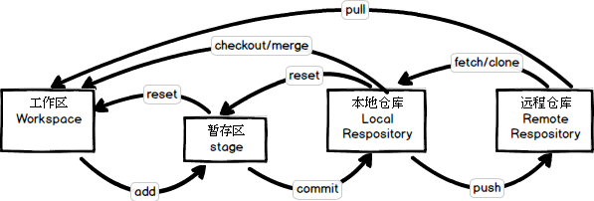
Git流程

Slide 6
安装Git
下载地址https://git-scm.com/downloads/
安装详见百度

Slide 7
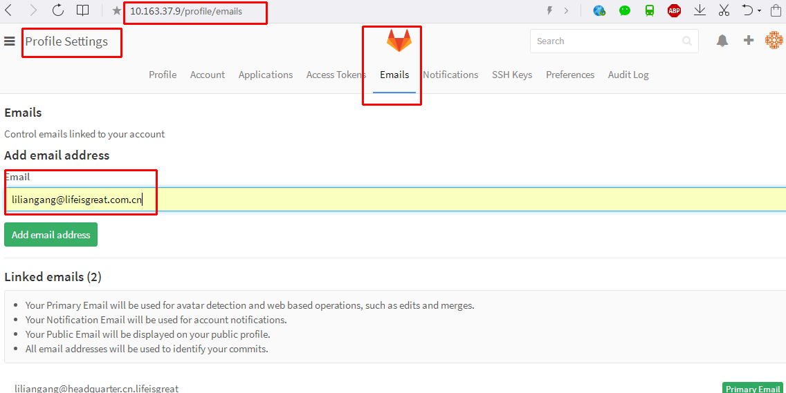
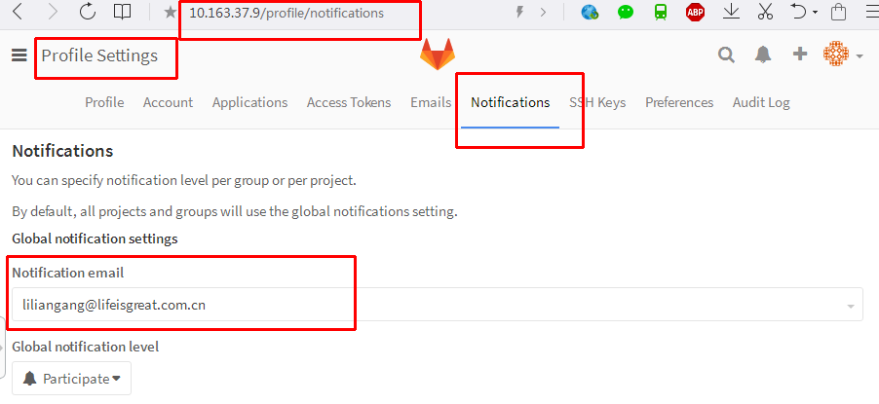
配置git
安装完git后，自报家门，配置用户名和email：
# git config --global user.name ‘username’
# git config --global user.email ‘username@lifeisgreat.com.cn’
登录http://10.163.37.9，选择ldap方式登录，用户名：电脑用户名，密码：电脑开机密码
进入个人信息添加公司邮箱，username@lifeisgreat.com.cn
修改提示信息邮箱为公司邮箱 ， username@lifeisgreat.com.cn

Slide 8
Git通用开发流程
将项目组的远程项目fork到自己的远程库
将自己的远程项目clone克隆到本地local
将本地修改add到stage暂存区
将stage暂存区的修改提交到本地local
将项目组的远程项目pull到本地local
合并merge代码，并再次提交到本地local
将本地local项目push推送到自己的远程库
将自己的远程库pull request到项目组的远程项目
项目组其他成员review代码，最后merge request（合并修改）
在push代码之前一般需要先pull拉取远程项目组代码，然后合并代码，以减少冲突

Slide 9
基本操作
1.进入http://10.163.37.9/root/test页面，fork该项目到自己的远程库。
2.将自己远程库test项目克隆（clone）到本地库。
$ git clone http://10.163.37.9/liliangang/test.git
3.对本地库的test项目，比如修改READ.md文件内容，添加修改到暂存区
$ git add READ.md
4.提交（commit）修改到本地库。
$ git commit -m '修改readme文件‘
5.拉取root远程库到本地库
$ git pull origin master
6.将修改推送（push）到自己的远程库。
$ git push origin master
7.最后登录自己的远程库，提交pull request（PR）到原始库，等待作者或者管理员合并。

Slide 10
常用命令
初始化当前目录为git仓库
$ git init
克隆远程项目，如果不填本地路径，则克隆在当前目录下
$ git clone http://url/xxx/xx.git <本地路径>
查看当前分支状态（status）
$ git status
添加修改文件到暂存区（stage）
$ git add filename
提交到本地库
$ git commit –m ‘remark’

Slide 11
撤销提交（commit）
$ git reset HEAD^
撤销暂存区（stage）修改
$ git reset filename
拉取远程代码到本地，并合并
$ git pull origin master
抓取origin远程的master分支到本地库
$ git fetch origin master
将origin上的master分支合并到当前分支
$ git merge origin/master
推送master分支的修改到远程库
$ git push origin master

Slide 12
创建分支
$ git branch dev
查看所有分支情况
$ git branch –a
切换到dev分支
$ git checkout dev
设置远程分支简称为remote
$ git remote add root http://xxx/xxx/xxx.git
查看远程分支情况
$ git remote –v
查看提交日志
$ git log
查看提交日志，日志已被格式化
$ git log --pretty=oneline

